Slide 1

Tree Based Models
Roberto Cerminara
Daniele Florio
Lorenzo Piattoli

Slide 2

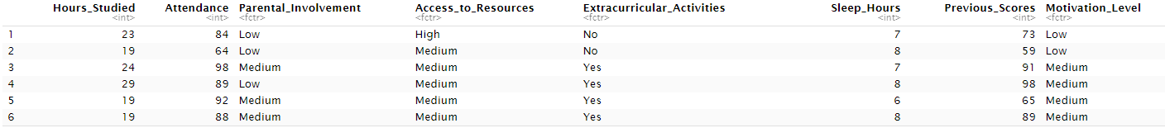
Dataset
Link: https://www.kaggle.com/datasets/lainguyn123/student-performance-factors

Slide 3
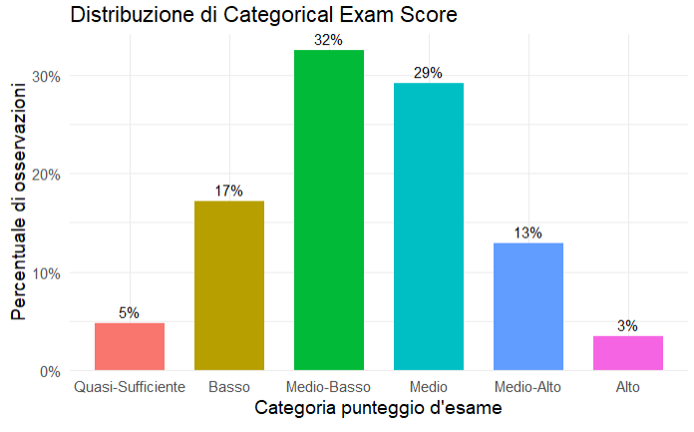
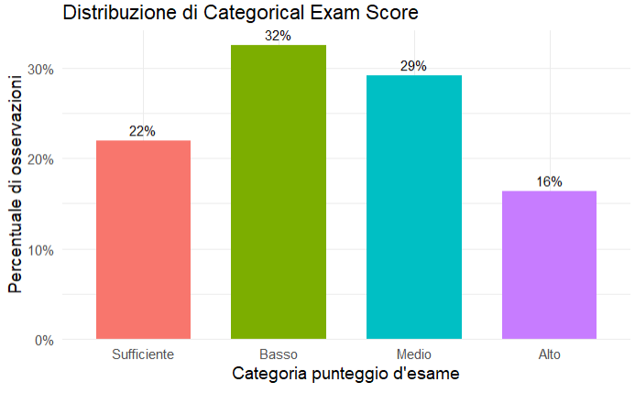
Dataset
Sono stati generati due dataset con raggruppamenti diversi della variabile Exam Score (target):

Slide 4
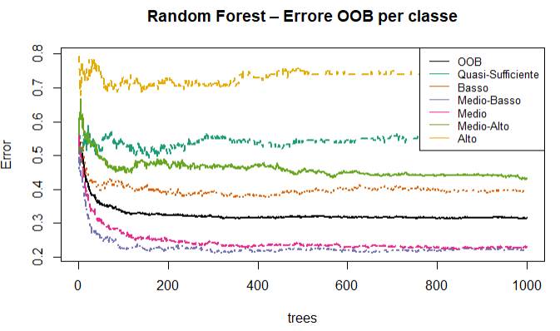
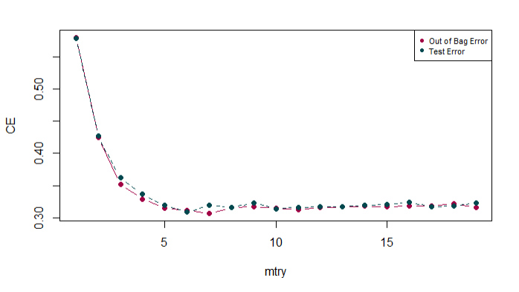
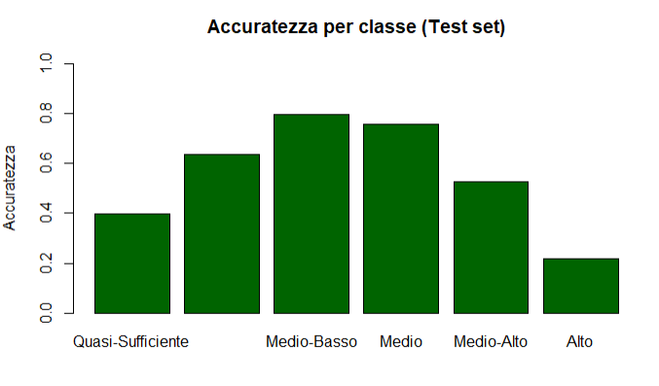
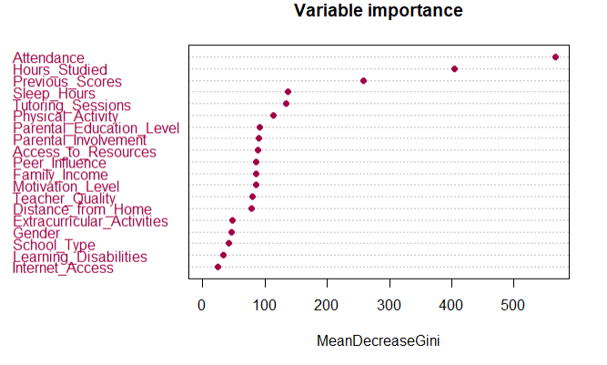
Random forest
Vediamo i risultati principali del modello
Basso

Slide 5
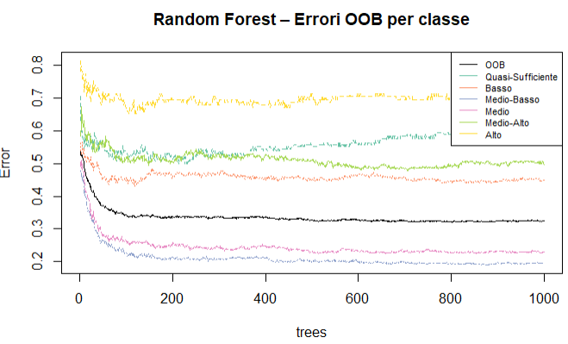
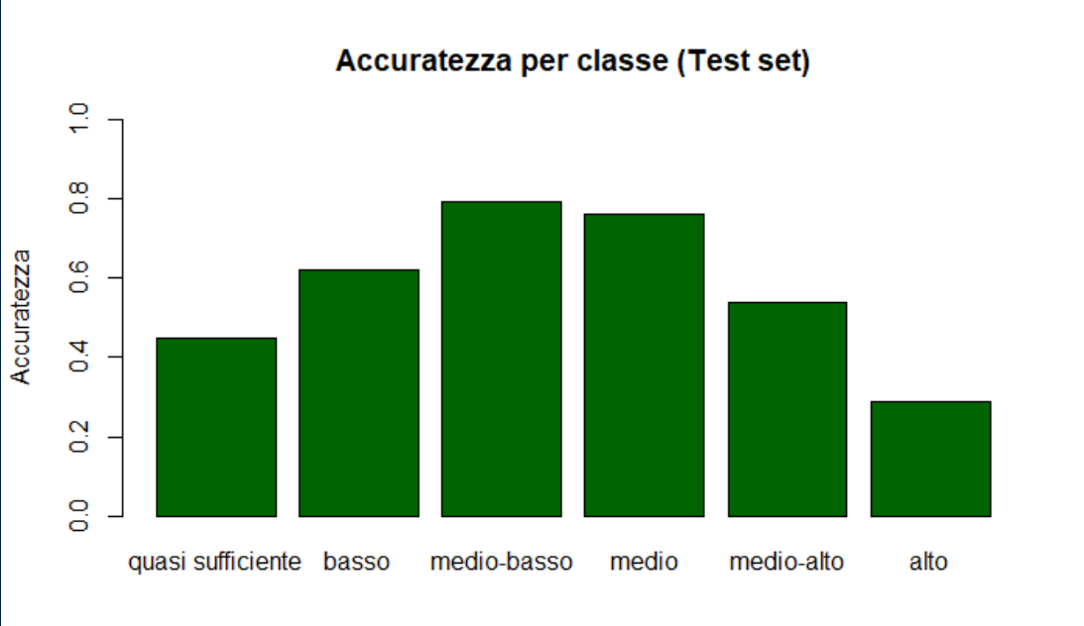
Random forest - Weighted
Comparazione del modello con classi pesate in base all’errore Out-of-bag e all’accuratezza sui dati di test

Slide 6
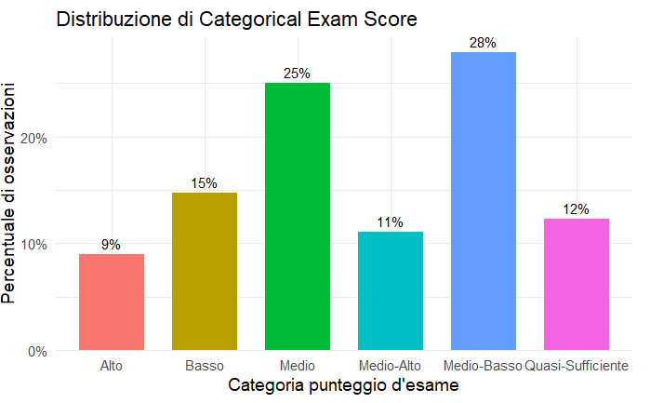
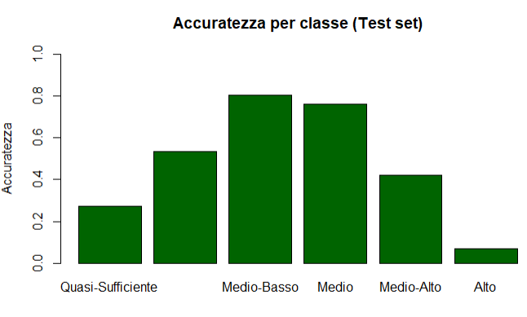
Random Forest sul dataset augmented
Predizione sui dati di test
Basso
Distribuzione ottenuta dai dati aumentati

Slide 7
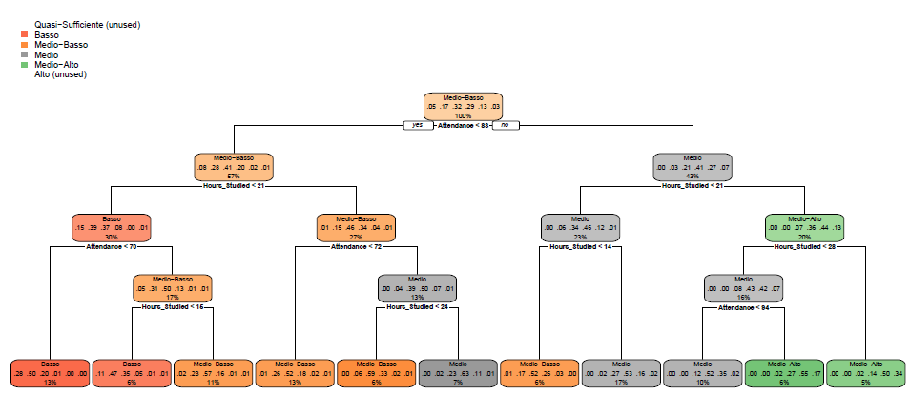
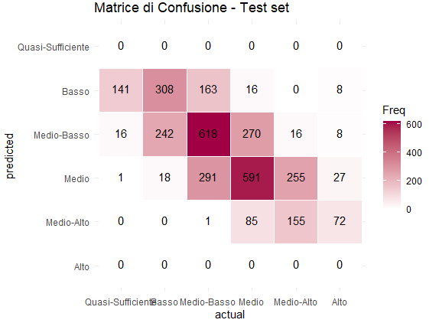
CART
Risultato del CART
Si può osservare come il modello CART non classifica le categorie Alto e Quasi-Sufficiente

Slide 8
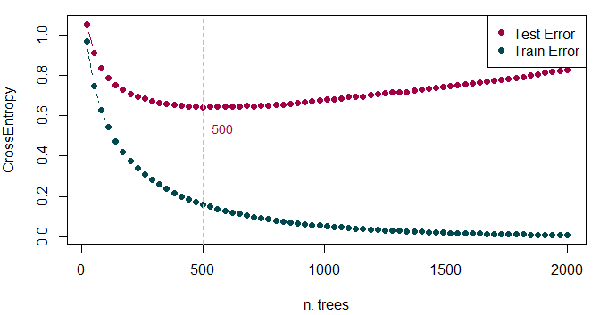
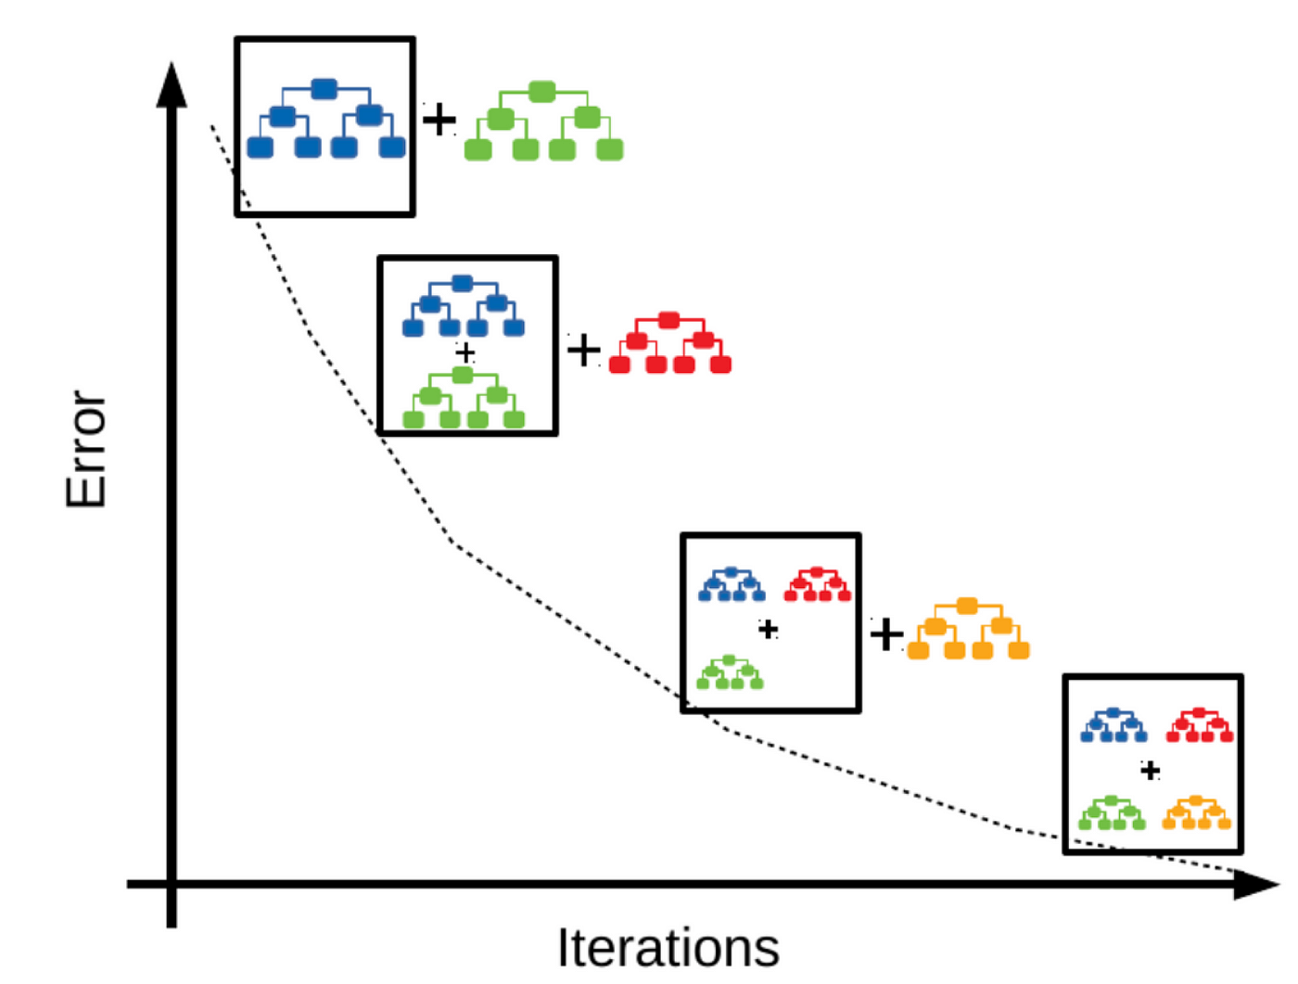
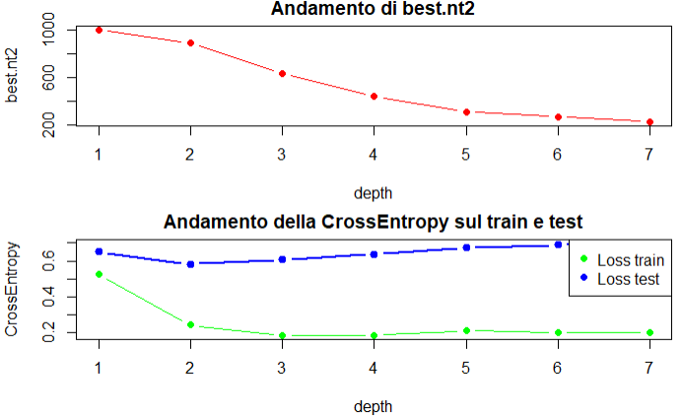
Boosting
Errore sul modello al variare del numero di alberi
Fine tuning dei parametri

Slide 9
Conclusioni
Variable importance: Le variabili utilizzate con maggiore frequenza dagli algoritmi sono: le ore di studio settimanali, la percentuale di frequenza alle lezioni e i punteggi degli esami precedenti.
Performance dei modelli Random Forest: Senza pesi, il modello fatica a riconoscere le classi meno rappresentate, l’uso dei pesi riduce l’errore di queste ultime ma non porta a un miglioramento sostanziale. La classificazione in quattro fasce stabilizza il modello e ne aumenta l’accuratezza, mentre l’utilizzo dell’algoritmo SMOTE peggiora le prestazioni.
Altri modelli a confronto: Il modello CART è semplice ma meno efficace, con tendenza a sottostimare le classi estreme. Il Boosting, invece, si distingue per l’accuratezza (80% test) e la buona generalizzazione post-ottimizzazione.
Considerazioni: limitazioni legate alle dipendenze tra variabili, in particolare, modelli come CART soffrono quando si tratta di catturare relazioni lineari o prossime alla linearità, come evidenziato nel nostro caso di studio.

